Slide 1
Базы данных
"Чистая математика делает то, что можно, и так, как нужно. Практическая математика делает то, что нужно, и так, как можно". «Фантазия или наука»,
Д.А. Поспелов, профессор,
специалист по искусственному интеллекту
Лекция 5.
Реляционные системы управления базами данных

Slide 2
Основные функции СУБД
Прикладное программное обеспечение
ППО, пользователи
Система управления базами данных
Операционная система
«железо»
База данных
Обеспечение доступа ППО к базе данных
Управление базой данных

Slide 3
СУБД
Программные составляющие СУБД включают в себя ядро и сервисные средства (утилиты).
Ядро СУБД – это набор программных модулей, необходимый и достаточный для создания и поддержания БД, то есть универсальная часть, решающая стандартные задачи по информационному обслуживанию пользователей.
Сервисные программы предоставляют пользователям ряд дополнительных возможностей и услуг, зависящих от описываемой предметной области и потребностей конкретного пользователя.
Системой управления базами данных называют программную систему, предназначенную для создания на ЭВМ общей базы данных для множества приложений, поддержания её в актуальном состоянии и обеспечения эффективного доступа пользователей к содержащимся в ней данным в рамках предоставленных им полномочий.

Slide 4
Классификация СУБД
По степени универсальности СУБД делят на два класса:
СУБД общего назначения (СУБД ОН)
Специализированные СУБД (СпСУБД).
Специализированные СУБД создаются в тех случаях, когда ни одна из существующих СУБД общего назначения не может удовлетворительно решить задачи, стоящие перед разработчиками. Причин может быть несколько:
не достигается требуемого быстродействия обработки данных;
необходима работа СУБД в условиях жёстких аппаратных ограничений;
требуется поддержка специфических функций обработки данных.
СпСУБД предназначены для решения конкретной задачи, а приемлемые параметры этого решения достигаются следующим образом:
за счёт знания особенностей конкретной предметной области,
путём сокращения функциональной полноты системы.

Slide 5
Классификация СУБД
По методам организации хранения и обработки данных СУБД делят на
Централизованные
Работают (в режиме клиент-сервер) с БД, которая физически хранится в одном месте (на одном компьютере, на одном узле сети).
Распределённые.
По модели данных различают иерархические, сетевые, реляционные, объектно-реляционные, объектно-ориентированные, системы ключ-значение, многомерные, потоковые и т.д.

Slide 6
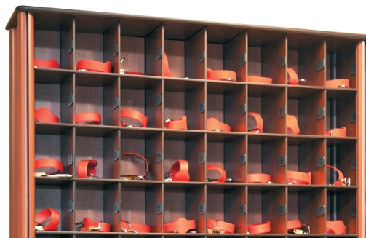
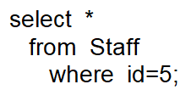
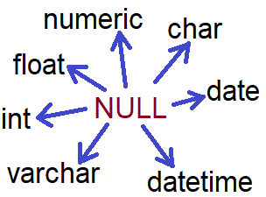
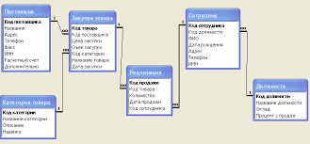
Требования к реляционным СУБД (по Кодду)
Явное представление данных (The Information Rule). Информация должна быть представлена в виде данных, хранящихся в ячейках. Данные, хранящиеся в ячейках, должны быть атомарны. Порядок строк в реляционной таблице не должен влиять на смысл данных.
Гарантированный доступ к данным (Guaranteed Access Rule). К каждому элементу данных должен быть гарантирован доступ с помощью комбинации имени таблицы, первичного ключа строки и имени столбца.
Полная обработка неизвестных значений (Systematic Treatment of Null Values). Неизвестные значения NULL, отличные от любого известного значения, должны поддерживаться для всех типов данных при выполнении любых операций.
Доступ к словарю данных в терминах реляционной модели (Dynamic On-Line Catalog Based on the Relational Model). Словарь данных должен сохраняться в форме реляционных таблиц, и СУБД должна поддерживать доступ к нему при помощи стандартных языковых средств.

Slide 7
Требования к реляционным СУБД (по Кодду)
Полнота подмножества языка (Comprehensive Data Sublanguage Rule). Система управления реляционными базами данных должна поддерживать единственный язык запросов, который позволяет выполнять все операции работы к данным:
операции определения данных,
операции манипулирования данными,
управление доступом к данным,
управление транзакциями.
Поддержка обновляемых представлений (View Updating Rule). Обновляемое представление должно поддерживать все операции манипулирования данными, которые поддерживают реляционные таблицы: операции выборки, вставки, модификации и удаления данных.
Наличие высокоуровневых операций управления данными (High-Level Insert, Update, and Delete). Операции вставки, модификации и удаления данных должны поддерживаться не только по отношению к одной строке реляционной таблицы, но по отношению к любому множеству строк.

Slide 8
Требования к реляционным СУБД (по Кодду)
Физическая независимость данных (Physical Data Independence). Приложения не должны зависеть от используемых способов хранения данных на носителях, от аппаратного обеспечения компьютеров, на которых находится реляционная база данных.
Логическая независимость данных (Logical Data Independence). Представление данных в приложении не должно зависеть от структуры реляционных таблиц.
логическая независимость
физическая независимость

Slide 9
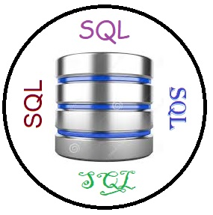
Требования к реляционным СУБД (по Кодду)
Независимость контроля целостности (Integrity Independence). Вся информация, необходимая для поддержания целостности, должна находиться в словаре данных. СУБД должна выполнять проверку заданных ограничений целостности и автоматически поддерживать целостность данных.
Независимость от распределенности (Distribution Independence). База данных может быть распределенной, может находиться на нескольких компьютерах, и это не должно оказывать влияние на приложения.
Согласование языковых уровней (Non-Subversion Rule). Не должно быть иного средства доступа к данным, отличного от стандартного языка работы с данными. Если используется низкоуровневый язык доступа к данным, он не должен игнорировать правила безопасности и целостности, которые поддерживаются языком более высокого уровня.

Slide 10
Требования к составу и функциям СУБД
Хранение, извлечение и обновление данных.
Системный каталог данных (ССД), доступный конечным пользователям.
Обычно в ССД хранится следующее:
имена, типы и размеры элементов данных;
сведения о связях между элементами;
накладываемые на данные ограничения целостности;
права доступа пользователей к данным;
внешняя, концептуальная и внутренняя схемы и отображения между ними;
статистические данные, например частота транзакций и счетчики обращений к объектам базы данных.

Slide 11
Преимущества наличия ССД
Информация о данных может быть централизованно собрана и сохранена, что позволит контролировать доступ к этим данным.
Можно определить смысл данных, что поможет другим пользователям понять их предназначение.
Упрощается общение, так как имеются точные определения смысла данных.
В системном каталоге также могут быть указаны один или несколько пользователей, которые являются владельцами данных или обладают правом доступа к ним.
Благодаря централизованному хранению избыточность и противоречивость описания отдельных элементов данных могут быть легко обнаружены.
Внесенные в базу данных изменения могут быть запротоколированы.
Последствия любых изменений могут быть определены еще до их внесения, поскольку в системном каталоге зафиксированы все существующие элементы данных, установленные между ними связи, а также все их пользователи.
Меры обеспечения безопасности могут быть дополнительно усилены.
Появляются новые возможности организации поддержки целостности данных.
Может выполняться аудит хранимой информации.

Slide 12
Системный каталог данных Oracle
Хранит всю информацию о структуре, информационных объектах и отношениях в конкретной базе данных. Каталог данных представляет собой набор таблиц и вспомогательных объектов (индексов, кластеров, синонимов, представлений, последовательностей), информация о которых также хранится в таблицах каталога.
Логически системный каталог данных разделяется на:
базовые таблицы (словарь данных);
представления базовых таблиц (справочник данных);
динамические таблицы и их представления.
Всего системный каталог данных включает более 100 базовых таблиц, которые расположены в табличном пространстве SYSTEM и нигде более. Их имена включают символ '$' (поэтому его не рекомендуется использовать в названиях небазовых объектов), например:
AUD$ – таблица audit-информации; FILE$ – таблица файлов;
USER$ – таблица пользователей; IND$ – таблица индексов;
OBJ$ – таблица объектов; SEG$ – таблица сегментов;
SYN$ – таблица синонимов; TAB$ – таблица таблиц;
TS$ – таблица табличных областей; VIEW$ – таблица представлений.

Slide 13
Работа с системным каталогом Oracle
Для получения информации из словаря данных пользователям предоставлены представления базовых таблиц. Они разбиты на три группы:
DBA – представления, предназначенные пользователям, являющимися АБД, то есть которым присвоена роль DBA (по этим представлениям предоставляется наиболее полная информация из словаря данных);
USER – представления, по которым каждый пользователь получает информацию о тех объектах, которыми владеет;
ALL – представления, дающие каждому пользователю всю информацию об объектах, к которым ему разрешен доступ.
Например:
DBA/ALL/USER_INDEXES – все/доступные/пользовательские индексы;
DBA/ALL/USER_IND_COLUMNS – все/доступные/пользовательские колонки индексов;
DBA/ALL/USER_OBJECTS – все/доступные/пользовательские объекты;
DBA/ALL/USER_SYNONYMS – все/доступные/пользовательские синонимы;
DBA/ALL/USER_TABLES – все/доступные/пользовательские таблицы;
DBA/ALL/USER_TAB_COLUMNS – все/доступные/пользовательские колонки таблиц;
DBA/ALL/USER_TAB_PRIVS – все/доступные/пользовательские привилегии на таблицы;
DBA/ALL/USER_VIEWS – все/доступные/пользовательские представления.

Slide 14
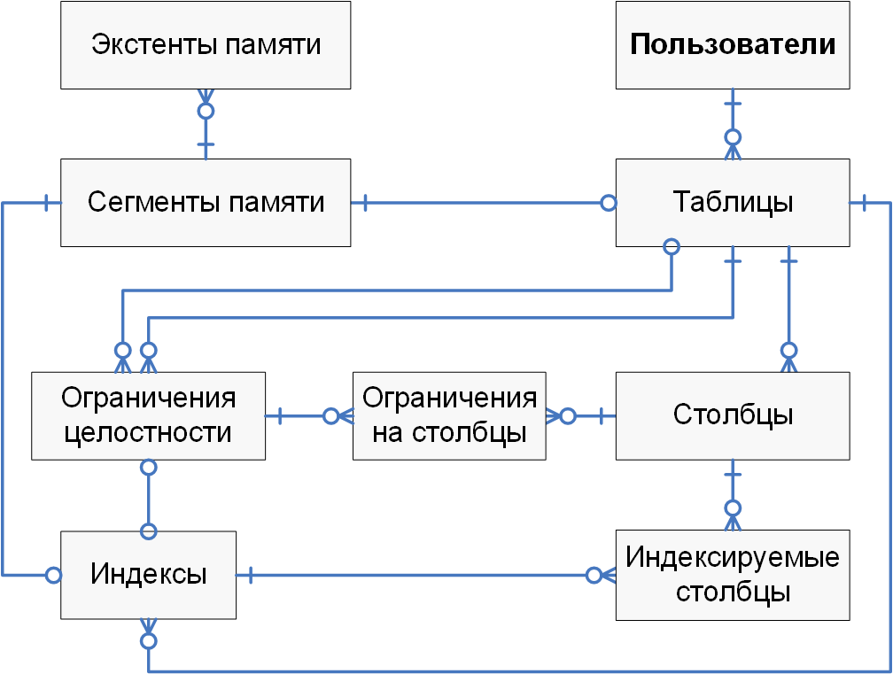
Фрагмент системного каталога Oracle
create table job (
pro varchar(15) not null constraint fk_job_pro references project (abbr),
tabNo numeric(6) not null constraint fk_job_staff references staff,
rel varchar(20) not null default 'исполнитель',
dbegin date not null,
dend date,
primary key (tabno, pro),
constraint ch_job_date check (dend is null or dbegin < dend),
constraint ch_job_rel check (rel IN ('исполнитель', 'руководитель', 'консультант') )
);

Slide 15
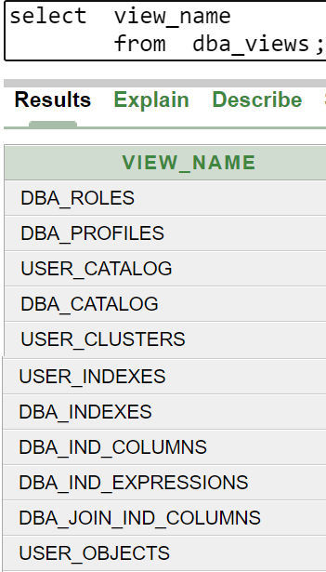
Работа с системным каталогом Oracle
Некоторые представления (по смыслу их применения) присутствуют только в одной или двух группах. Наиболее характерно это для DBA-представлений, например:
DBA_DATA_FILES – данные о физических файлах базы и журналов;
DBA/USER_FREE_SPACE – свободная память в табличных пространствах (вся и доступная конкретному пользователю);
DBA_PROFILES – перечень вариантов "стоимости" системных ресурсов;
DBA_ROLES – перечень определенных в базе данных ролей.
Примеры извлечения данных из ССД Oracle:
-- имена всех таблиц, принадлежащих текущему пользователю
select table_name
from user_tables;
-- все представления, доступные текущему пользователю
select *
from all_views;
-- имена всех представлений, которые есть в базе данных
select view_name
from dba_views;

Slide 16
Системный каталог данных PostgreSQL
Основные каталоги
Имя каталога | Предназначение
pg_aggregate | агрегатные функции
pg_attrdef | значения столбцов по умолчанию
pg_attribute | столбцы таблиц («атрибуты»)
pg_class | таблицы, индексы, последовательности, представления
pg_constraint | ограничения целостности
pg_database | базы данных в этом кластере
pg_depend | зависимости между объектами базы данных
pg_largeobject | страницы данных для больших объектов
pg_largeobject_metadata | метаданные для больших объектов
pg_proc | функции и процедуры
pg_sequence | информация о последовательностях
pg_shdepend | зависимости общих объектов
pg_statistic | статистика планировщика
pg_tablespace | табличные пространства в этом кластере баз данных
pg_trigger | триггеры
pg_type | типы данных

Slide 17
Системный каталог данных PostgreSQL
Имя представления | Предназначение
pg_group | группы пользователей БД
pg_indexes | индексы
pg_roles | роли баз данных
pg_rules | правила
pg_sequences | последовательности
pg_stats | статистика планировщика
pg_tables | таблицы
pg_user | пользователи базы данных
pg_views | представления
Основные представления:
Извлечение данных:
select * from pg_views;
Поля представления pg_views:
Имя | Тип | Описание
schemaname | name | Имя схемы, содержащей представление
viewname | name | Имя представления
viewowner | name | Имя владельца представления
definition | text | Определение представления (реконструированный запрос SELECT)

Slide 18
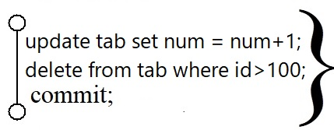
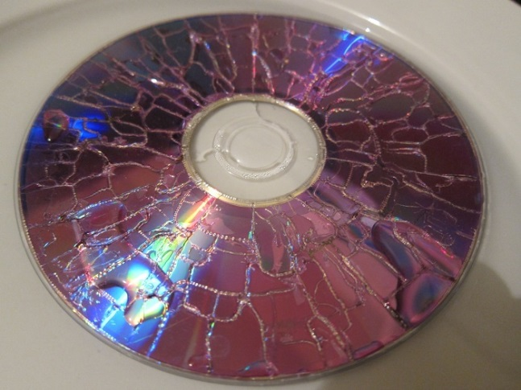
Требования к составу и функциям СУБД (продолжение)
Поддержка транзакций:
обеспечение логической целостности данных;
разграничение пользователей во времени и пространстве при доступе к данным.
Служба управления параллельной работой:
повышение эффективности работы пользователей при доступе к данным.
Службы восстановления:
автоматический откат ошибочных операций;
восстановление базы данных после сбоев.

Slide 19
Требования к составу и функциям СУБД (продолжение)
Службы контроля доступа к данным:
защита от несанкционированного доступа.
Службы поддержки целостности данных:
проверка ограничений целостности данных.
Службы поддержки независимости от данных:
автоматическое преобразование представлений данных на разных уровнях друг в друга.
Вспомогательные службы.

Slide 20
Вспомогательные службы
Обычно предназначены для оказания помощи АБД в эффективном администрировании базы данных.
Некоторые примеры подобных утилит.
Утилиты импортирования, предназначенные для загрузки базы данных из плоских файлов, а также утилиты экспортирования, которые служат для выгрузки базы данных в плоские файлы.
Средства мониторинга, предназначенные для отслеживания характеристик функционирования и использования базы данных.
Программы статистического анализа, позволяющие оценить производительность или степень использования базы данных.
Инструменты реорганизации индексов, предназначенные для перестройки индексов в случае их переполнения.
Инструменты сборки мусора и перераспределения памяти для физического устранения удаленных записей с запоминающих устройств, объединения освобожденного пространства и перераспределения памяти по мере необходимости.
Утилиты для взаимодействия с другими системами (другими СУБД, хранилищами данных, ETL, CRM и т.д.)

Slide 21
Основные объекты PostgreSQL
База данных (DATABASE) – объект, который находится на самом верхнем уровне физической организации базы данных. База данных состоит из словаря-справочника данных, собственно данных и различных вспомогательных объектов. Первая база данных называется postgres и создается автоматически во время инсталляции СУБД при инициализации области хранения баз данных на диске. При инициализации в каждом кластере создаётся ещё одна база с именем template1. Как можно понять из имени, она применяется впоследствии в качестве шаблона создаваемых баз данных; использовать её в качестве рабочей не следует.
Другие БД создаются вручную с помощью команды
CREATE DATABASE имя_базы_данных;
Табличное пространство (TABLESPACE) – каталог, предназначенный для хранения объектов БД. Создается командой CREATE TABLESPACE. Табличные пространства позволяют суперпользователям определять альтернативные расположения в файловой системе, где могут находиться файлы, содержащие объекты базы данных (например, таблицы или индексы).

Slide 22
Основные объекты PostgreSQL
Пользователь (USER) – объект, обладающий возможностью создавать и использовать другие объекты базы данных, а также запрашивать выполнение функций сервера. В СУБД Postgres создание пользователя означает создание роли. Фактически, при этом выполняется команда CREATE ROLE. Лишь суперпользователь и пользователи с привилегией CREATEROLE могут создавать новые роли, т.е. команда create user должна запускаться от их лица.
Таблица (TABLE) является базовой структурой реляционной модели. Как известно, вся информация в базе данных хранится в таблицах. Таблицы состоят из множества поименованных столбцов или атрибутов. Множество значений столбца определено с помощью ограничений целостности. Создается командой CREATE TABLE.
Таблицы бывают:
Обычные
Нежурналируемые
не происходит запись в WAL
невозможно восстановление при сбое (init-файл)
Временные
существуют на время сеанса или транзакции
не журналируются
не попадают в общий буферный кэш

Slide 23
Основные объекты PostgreSQL
Индекс (INDEX) – это объект базы данных, создаваемый для повышения производительности выборки данных. Индекс создается для столбца (столбцов) таблицы и обеспечивает более быстрый доступ к данным этой таблицы за счет упорядочения данных столбца (столбцов) по значению. Создается командой CREATE INDEX.
Представление (VIEW) – это поименованная, динамически поддерживаемая сервером выборка данных из одной или нескольких таблиц. В основе представления лежит оператор SELECT, который называется определяющим запросом представления. Базовый запрос определяет видимые пользователем данные. Данные в представлении не хранятся: сервер формирует представление каждый раз при обращении к нему (это называется материализация представления). Создается командой CREATE VIEW.
Материализованные представления
результат запроса вычисляется и сохраняется в таблице
для получения данных используется готовая таблица
обновление таблицы происходит по требованию
Создается командой CREATE MATERIALIZED VIEW. Материализованное представление нельзя изменить непосредственно. Актуализация данных в материализованном представлении выполняется командой:
REFRESH MATERIALIZED VIEW mymatview;

Slide 24
Основные объекты PostgreSQL
Последовательность (SEQUENCE) – это объект, обеспечивающий генерацию уникальных номеров в условиях многопользовательского асинхронного доступа. Обычно элементы последовательности используются для вставки уникальных идентификационных номеров для элементов таблиц базы данных. Можно указать начальное значение, шаг приращения, минимальное и максимальное значение, цикличность, возможность кэширования. CREATE SEQUENCE.
CREATE [ TEMPORARY | TEMP ] SEQUENCE [ IF NOT EXISTS ]
имя [ INCREMENT [ BY ] шаг ] [ MINVALUE мин_значение | NO MINVALUE ]
[ MAXVALUE макс_значение | NO MAXVALUE ]
[ START [ WITH ] начало ]
[ CACHE кеш ] [ [ NO ] CYCLE ]
[ OWNED BY { имя_таблицы.имя_столбца | NONE } ]
Пример создания последовательности:
create sequence empnum increment by 1
minvalue 10000 maxvalue 99999 start with 10000 cycle;
select nextval('empnum'); -- извлечение данных из последовательности

Slide 25
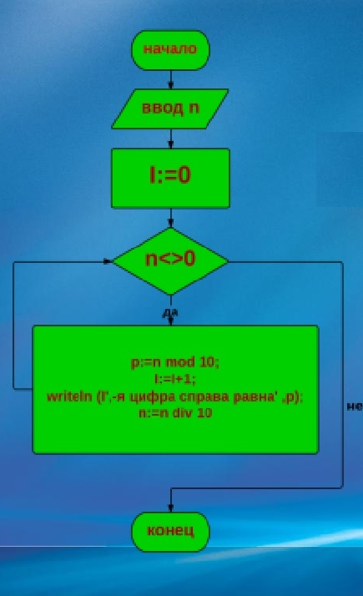
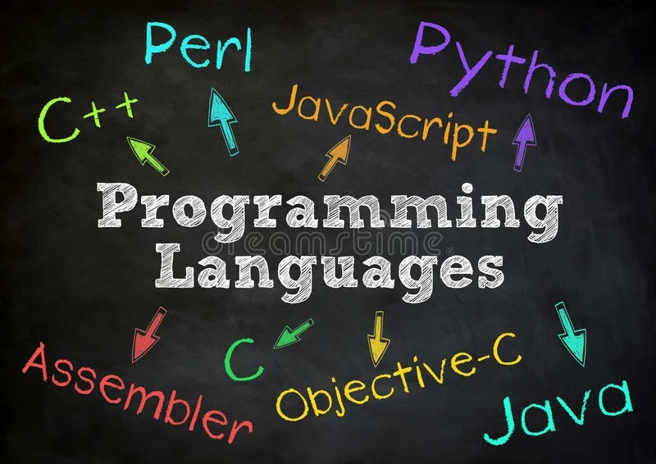
Основные объекты PostgreSQL
Процедурные объекты:
Функция (FUNCTION) – это подпрограмма, предназначенная для решения конкретной задачи и возвращающая конкретное значение. Создается командой CREATE FUNCTION.
Триггер (TRIGGER) – это хранимая процедура, которая автоматически запускается тогда, когда происходит связанное с триггером событие. Обычные события связаны с выполнением операторов INSERT, UPDATE или DELETE в некоторой таблице. Создается командой CREATE TRIGGER.
В качестве языка программирования используется SQL, Си и другие процедурные языки (PL/pgSQL, PL/Python, PL/Perl, PL/Tcl и др.).

Slide 26
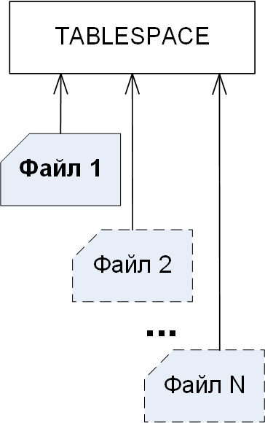
Основные объекты Oracle
База данных (DATABASE) – объект, который находится на самом верхнем уровне физической организации базы данных. База данных состоит из словаря-справочника данных, собственно данных и различных вспомогательных объектов: файла параметров инициализации, управляющего файла, файла сегментов отката и двух файлов журнала транзакций. (Этот перечень может быть расширен, например, за счет копий управляющего файла). База данных может быть создана автоматически при инсталляции СУБД Oracle или вручную с помощью команды CREATE DATABASE.
Табличная область (TABLESPACE) – область памяти, предназначенная для хранения всех объектов БД. Табличная область имеет имя и занимает один или более файлов операционной системы. Создается командой CREATE TABLESPACE. Иногда табличную область называют табличным пространством.
SYSTEM - ТО для хранения словаря-справочника данных
USERS - ТО для хранения пользовательских данных
TEMP - ТО для хранения временных данных

Slide 27
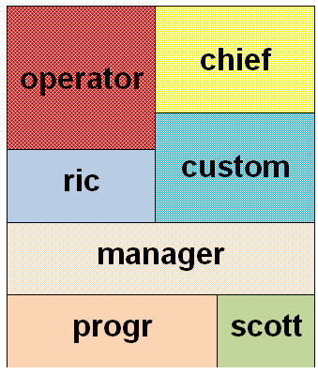
Основные объекты Oracle
Пользователь (USER) – объект, обладающий возможностью создавать и использовать другие объекты Oracle, а также запрашивать выполнение функций сервера. К числу таких функций относятся организация сессии, изменение состояния сервера и базы данных, создание других объектов БД, запросы на выполнение операторов SQL и проч. В СУБД Oracle имя пользователя совпадает с именем схемы. Создается командой CREATE USER.
Каждый объект БД принадлежит тому пользователю, который его создал, и находится в его схеме. Полное имя любого объекта БД (кроме базы данных, табличных областей и пользователей) состоит из имени схемы, в которой он создан, и собственно имени объекта, например:
scott.emp
Здесь scott – имя пользователя (схемы), emp – имя объекта (таблицы "Сотрудники"), а точка – это т.н. квалифицированная ссылка, разделяющая уровни определения.

Slide 28
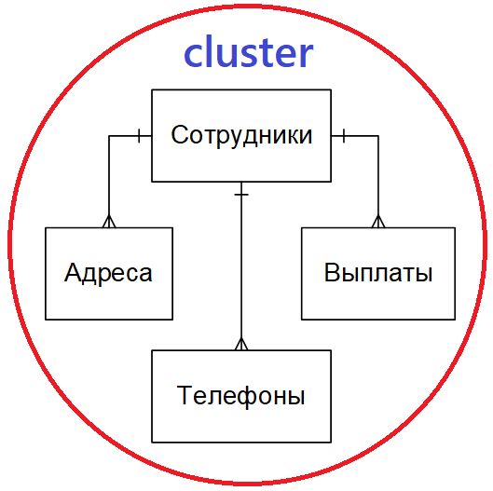
Основные объекты Oracle
Кластер (CLUSTER) – объект, задающий способ совместного хранения данных нескольких таблиц, содержащих информацию, обычно обрабатываемую совместно. Кластеризация таблиц позволяет уменьшить время выполнения выборки. Создается командой CREATE CLUSTER. Включает одну или несколько таблиц с данными.
Таблица (TABLE) является базовой структурой реляционной модели. Как известно, вся информация в базе данных хранится в таблицах. Таблицы состоят из множества поименованных столбцов или атрибутов. Множество значений столбца определено с помощью ограничений целостности, то есть поддерживается ограниченная концепция домена (множества допустимых значений). Таблица может быть пустой или состоять из одной или более строк значений атрибутов. Строки значений атрибутов таблицы называют также записями или кортежами. Создается командой CREATE TABLE, может быть создана в кластере.

Slide 29
Основные объекты Oracle
Индекс (INDEX) – это объект базы данных, создаваемый для повышения производительности выборки данных. Индекс создается для столбца (столбцов) таблицы и обеспечивает более быстрый доступ к данным этой таблицы за счет упорядочения данных столбца (столбцов) по значению. Создается командой CREATE INDEX.
Кластеры, таблицы и индексы называются объектами, занимающими память, т.к. в них хранятся фактографические данные. Им при создании выделяется определенный объем памяти (один или несколько экстентов), который может быть увеличен при добавлении в них данных. Экстент (extent) – это непрерывная область памяти в табличном пространстве. Все экстенты, относящиеся к одному объекту, образуют сегмент (segment).
Кластер
Таблица
Индекс

Slide 30
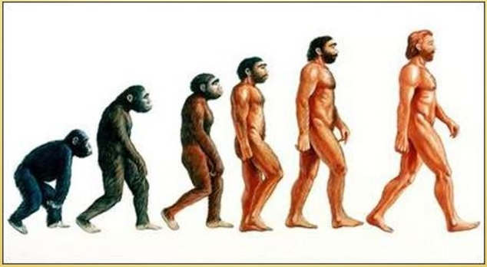
Основные объекты Oracle
Представление (VIEW) – это поименованная, динамически поддерживаемая сервером выборка данных из одной или нескольких таблиц. В основе представления лежит оператор SELECT, который называется базовым запросом представления. Базовый запрос определяет видимые пользователем данные. Данные в представлении не хранятся: сервер формирует представление каждый раз при обращении к нему. Создается командой CREATE VIEW. В Oracle также существуют материализованные представления, аналогичные тем, что есть в Postgres.
Последовательность (SEQUENCE) – это объект, обеспечивающий генерацию уникальных номеров в условиях многопользовательского асинхронного доступа. Обычно элементы последовательности используются для вставки уникальных идентификационных номеров для элементов таблиц базы данных. Создается командой CREATE SEQUENCE.

Slide 31
Основные объекты Oracle
Синоним (SYNONYM) – это альтернативное имя или псевдоним объекта Oracle, который позволяет пользователям базы данных иметь доступ к данному объекту. Синоним может быть частным и общим. Общий (public) синоним позволяет всем пользователям базы данных обращаться к соответствующему объекту по альтернативному имени.
Пример: Пользователь STUD создает общий синоним для таблицы student
—Выполняется пользователем STUD
CREATE PUBLIC SYNONYM student FOR stud.student;
После этого пользователь USER1 может обратиться к таблице через синоним
—Выполняется пользователем USER1
SELECT * FROM student WHERE kod_stud = 256;
Пример: создание частного синонима.
—Выполняется пользователем USER1
CREATE SYNONYM student FOR stud.student;
SELECT * FROM student WHERE kod_stud = 256;
Роль (ROLE) – именованная совокупность привилегий, которые могут быть предоставлены пользователям или другим ролям. Используется для эффективного управления разграничением доступа к данным. В Oracle существует несколько стандартных или предопределенных ролей (DBA, CONNECT, RESOURCE и др.). Создается командой CREATE ROLE.

Slide 32
Основные объекты Oracle
Специфичными для распределенных систем являются такие объекты Oracle как снимок и связь базы данных.
Снимок (SNAPSHOT) – локальная копия таблицы удаленной базы данных, которая используется либо для тиражирования (копирования) всей или части таблицы, либо для тиражирования результата запроса данных из нескольких таблиц. Снимки могут быть модифицируемыми или предназначенными только для чтения. Снимки только для чтения возможно периодически обновлять, отражая изменения основной таблицы. Изменения, сделанные в модифицируемом снимке, распространяются на основную таблицу и другие копии. Создается командой CREATE SNAPSHOT.
Связь базы данных (DATABASE LINK) – это объект базы данных, который позволяет обратиться к объектам удаленной базы данных. Имя связи базы данных можно рассматривать как ссылку на параметры механизма доступа к удаленной базе данных (имя узла, протокол и т. п.). Использование одного имени упрощает работу с объектами удаленной базы данных. Создается командой CREATE DATABASE LINK.

Slide 33
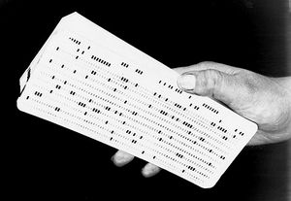
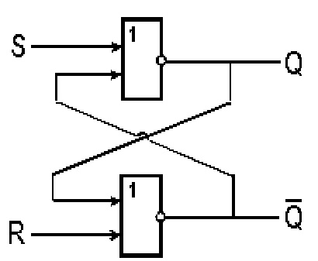
Основные объекты Oracle
Для программирования алгоритмов обработки данных, поддержки сложных правил целостности данных Oracle использует процедурные объекты:
Процедура (PROCEDURE) – это подпрограмма на языке PL/SQL, предназначенная для решения конкретной задачи обработки данных. Создается командой CREATE PROCEDURE.
Функция (FUNCTION) – это подпрограмма на языке PL/SQL, предназначенная для решения конкретной задачи и возвращающая конкретное значение. Создается командой CREATE FUNCTION.
Пакет (PACKAGE) – это поименованный, структурированный набор переменных, процедур и функций, связанных единым функциональным замыслом. Пакет состоит из спецификации и тела пакета. Спецификация содержит описания внешних переменных, констант, типов и подпрограмм, а тело пакета – реализацию подпрограмм и описание внутренних переменных, констант и типов, которые доступны только внутри пакета. Спецификация пакета создается командой CREATE PACKAGE, а тело пакета – CREATE PACKAGE BODY.
Триггер (TRIGGER) – это хранимая процедура, которая автоматически запускается тогда, когда происходит связанное с триггером событие. Обычно события связаны с выполнением операторов INSERT, UPDATE или DELETE в некоторой таблице. Создается командой CREATE TRIGGER.

Slide 34
Структуры оперативной памяти Oracle
SGA – это память, используемая всеми процессами экземпляра. Существует всего одна SGA для экземпляра. Изменения, сделанные в элементах SGA для одного процесса, немедленно становятся доступными для всех процессов, функционирующих в составе этого экземпляра. Создаваемая при запуске экземпляра Oracle, SGA имеет фиксированный размер. Она существует до тех пор, пока экземпляр не будет завершен вручную, или случится перезагрузка операционной системы, или произойдет аварийное завершение (крах) собственно Oracle.
Основными внутренними структурами SGA являются:
кеш буферов данных (Database Buffer Cache), то есть набор свободных, считанных и модифицированных блоков данных, в которых размещается информация из базы;
буфер журнала транзакций (Redo Log Buffer);
разделяемый (общий) буферный пул (Shared Buffer Pool).

Slide 35
Структуры оперативной памяти Oracle. SGA
Кеш буферов данных содержит два списка:
список наименее используемых в данный момент блоков (LRU – least_recently_used), куда входят считанные с диска, но еще не модифицированные блоки, а также свободные буферы данных;
список модифицированных (dirty – "грязный"), но еще не записанных на диск блоков.
Обратите внимание:
обмен "диск-память" всегда производится блоками вне зависимости от их заполненности записями данных и от количества измененных при обработке записей;
при обращении к данным Oracle сначала проверяет, имеются ли требуемые данные в кеше буферов, и, только если их нет, обращается к диску;
считанные с диска блоки данных попадают в начало списка LRU. Если они затем модифицируются, то Oracle их переводит в список "грязных" блоков для последующей записи на диск;
при недостатке в кеше свободных буферов для выполнения очередного запроса Oracle удаляет блоки с "хвоста" списка LRU, как наименее активно используемые, и на их место считывает с диска требуемые блоки данных.

Slide 36
Структуры оперативной памяти Oracle. SGA
Буфер журнала регистрации изменений представляет собой циклически используемую память. В этот буфер поступают все изменения, происходящие в базе с пользовательскими, системными, служебными данными.
Поскольку журнал регистрации изменений предназначен для восстановления состояния базы данных после аварийных ситуаций, записи журнала несут в себе "старое" и "новое" значения изменившихся элементов, в частности целиком записи данных после операций вставки их в базу или удаления из БД.
Если обработка данных производится так интенсивно, что буфер журнала переполняется, то есть если процесс LGWR (процесс записи в журнал) не успевает переносить данные из буфера на диск, Oracle начинает сдерживать пользовательские процессы.
Разделяемый (общий) буферный пул включает в себя:
кеш словаря (Dictionary Cache): хранит в себе наиболее часто (в текущей работе) используемые сведения из системного словаря данных, а именно: названия таблиц и представлений, имена столбцов и типы данных, привилегии и роли пользователей, права доступа к объектам базы данных и др.
разделяемую (общую) область SQL и PL/SQL (Shared SQL and PL/SQL), которая известна также как "библиотечный кеш" (library cache): включает в себя набор курсоров, то есть структур памяти, в которых хранятся результаты синтаксический разбора и планы выполнения SQL-предложений и блоков PL/SQL.

Slide 37
Структуры оперативной памяти Oracle. PGA
PGA представляет собой область оперативной памяти, выделяемую для обеспечения функционирования отдельного процесса. Имеет место одна и только одна целиком выделяемая процессу и независимая от других процессов PGA для каждого процесса экземпляра. Размер PGA может динамически увеличиваться в процессе функционирования. PGA часто называют глобальной областью процесса (Process Global Area). Когда процесс Oracle нормально завершается, вся память PGA возвращается операционной системе.
PGA процесса Oracle-сервера включает в себя:
область стека, содержащую переменные и служебную информацию о сеансе;
частную SQL-область, которую иногда называют "Глобальной областью пользователя" (UGA – User Global Area), в которой производится синтаксический разбор SQL-предложений и блоков PL/SQL. Эта область физически располагается в SGA (вариант архитектуры MTS) или в PGA (архитектура с выделенными серверами). Важно то, что рекурсивные сессии не получают свои собственные UGA, а разделяют UGA породившей их сессии;
необязательная область сортировки (размером sort_area_size), которая как временная память требуется для хранения промежуточных результатов сортировки данных. Если выделенной памяти недостаточно для проведения сортировки, процесс использует временный сегмент соответствующего табличного пространства.

Slide 38
Процессы экземпляра Oracle
Набор работающих с базой данных фоновых процессов и порожденная при запуске экземпляра SGA (Системная Глобальная Область) составляют экземпляр Oracle. Все процессы экземпляра функционируют на едином программном ядре ($ORACLE_HOME/bin/oracle) СУБД.
Обычно процессы экземпляра определяют как фоновые (обслуживающие, вспомогательные, дополнительные) и серверные (содержательная обработка запросов).
Минимально необходимым для функционирования Oracle является набор из следующих четырех фоновых процессов:
ora_pmon_<$ORACLE_SID> – процесс мониторинга внутреннего состояния системы
ora_dbwr_<$ORACLE_SID> – процесс записи данных в базу данных Oracle
ora_lgwr_<$ORACLE_SID> – процесс записи в журнал регистрации изменений
ora_smon_<$ORACLE_SID> – процесс системного мониторинга.

Slide 39
Архитектуры серверов Oracle
Многонитевая архитектура (MTS – Multi-Tread Server), вариант с разделяемыми серверами характеризуется:
наличием процессов-диспетчеров, принимающих запросы от пользовательских процессов и возвращающих им результаты выполненных сервер-процессами запросов;
наличием в SGA:
одной входной очереди для всех сервер-процессов, в которую диспетчеры помещают заявки на обслуживание от пользователей;
нескольких выходных очередей, закрепленных по одной за каждым процессом диспетчером, куда серверы помещают и откуда диспетчеры передают пользователям результаты выполнения запросов к базе данных;
переносом в SGA экземпляра Oracle частных SQL-областей, ранее размещавшихся в PGA процессов серверов;
динамическим изменением в зависимости от текущей нагрузки системы количества функционирующих диспетчеров и сервер-процессов;
ни диспетчеры, ни серверы не закрепляются за какими-либо процессами пользователей: запросы обслуживаются по мере поступления;
возможностью одновременного функционирования выделенных и разделяемых серверов.

Slide 40
Архитектура MTS

Slide 41
Список литературы
Карпова И.П. Базы данных. Курс лекций и материалы для практических занятий: Учеб. пособие. – СПб., "Питер", 2013. – 240 с. – глава 4."Системы управления базами данных". – https://publications.hse.ru/mirror/pubs/share/direct/259052819
Коннолли Т., Бегг К. Базы данных. Проектирование, реализация и сопровождение. Теория и практика: учебник / пер. с англ. – М. и др.: Вильямс, 2017. – 1439 с. – глава 8."Промышленные реляционные СУБД: Access и Oracle".
Кузнецов С.Д. Основы баз данных. – "Издательство Интернет-университет информационных технологий – ИНТУИТ.ру", 2005. – 488 с. – http://citforum.ru/database/osbd/glava_5.shtml#_1_2 – Лекция 2. Функции СУБД. Типовая организация СУБД. Примеры.
PostgreSQL: документация. Компания Postgres Professional. - https://postgrespro.ru/docs/postgresql
Oracle Database Documentation. - https://docs.oracle.com/en/database/oracle/oracle-database/index.html

